Slide 1
個人靈修工作仿
“苦難與榮耀”

Slide 2
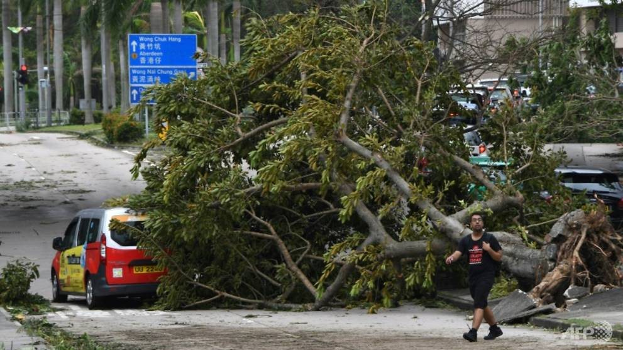

Slide 3
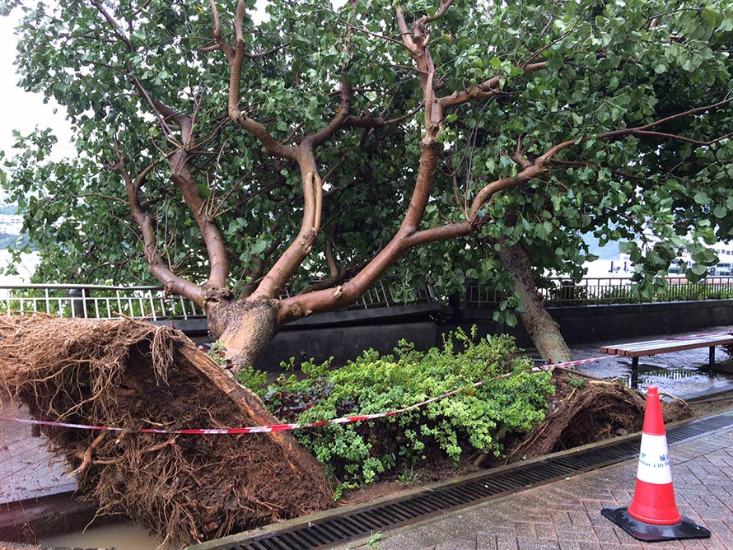

Slide 4
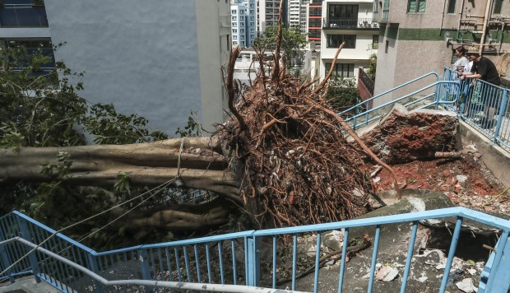

Slide 5


Slide 6



Slide 7

西2:6 既然你們接受了主基督耶穌，就要靠著他而生活，7照著你們所領受的教導，在他裏面生根建造，信心堅固，充滿著感謝的心。8你們要謹慎，免得有人用他的哲學和虛空的廢話，不照著基督，而是照人間的傳統和世上粗淺的學說，把你們擄去。

Slide 8
靈修是…
與神相交，建立親密的關係。
與神親近的時間──藉著閱讀和默想聖
經、禱告（或以詩歌、靈修材料等輔助）
幫助我們認識神，經歷神，學習順服與
信靠，回應神對我們的旨意，讓我們的
生命越像基督。

Slide 9
靈修的態度是 …
渴慕與期待的心 (詩63:1)
尊崇與敬畏的心 (詩89:7)
醒覺與開放的心 (詩23:3)
相信與順服的心 (約7:17)

Slide 10
靈修的步驟是...
A. 安靜 - 歸回與察覺，主耶穌時刻的同在。
B. 默想 - 明白與逗留，不斷反思神的話語，
讓生命之道向內心說話。
C. 祈禱 - 傾訴與聆聽，調校心思意念，跟隨
神。

Slide 11
禱告
立志
光照掙扎
融合實踐
聖經
默想反思
研讀
明白

Slide 12


生命更像基督
聖經
聖靈
靈命成長之旅：
不斷認識神、
不斷自我醒覺、
不斷生命更新

Slide 13
靈修的時候，可以問問⾃⼰…
（1）我可否覆述剛才所讀的聖經嗎？ 經文的主要內容是什麼?
（2）當中有什麼關於天父、主耶穌、聖靈的啟示？
（3）當中有什麼教導，例如 屬靈原則、好或壞的榜樣、命令 、 應許？
（4）經文怎樣描述人性的軟弱、情緒、渴望、人際關係等。
（5）經文對我自己、我的處境有甚麼提示？
（6）有甚麼讓我感恩的地⽅？

Slide 14
靈修必須...
銳意安排
靜心相遇
靈程日記
鍥而不捨
結伴同行

Slide 15
為自己的靈命作反思，嘗試可以改善的方案
屬靈生命的再思
https://www.scbc.com/cm/nurture-ministry/2021dt/2021dt10-2/
屬靈生命的檢測
https://www.scbc.com/cm/nurture-ministry/2021dt/2021dt115/
我的行動計劃
https://www.scbc.com/cm/nurture-ministry/2021dt/2021dt40/

Slide 16
網上靈修工具 https://www.scbc.com/cm/nurture-ministry/devotiontools/
聖經, 學習工具
信望愛聖經工具 (中文版聖經) | https://bible.fhl.net/NUI/#/bible/Joh/1/1
網上聖經 (Bible Hub - 中文版) | https://cnbible.com/
Bible Hub - 中英聖經, 聖經學習工具 | https://biblehub.com/
STEP Bible -Tyndale House, Cambridge UK - 中英聖經 | https://www.stepbible.org/?lang=zh_TW
Bible Study Tools - Verse of the day - 中英聖經 | https://www.biblestudytools.com/#
Biblia - 中英聖經 | http://biblia.com/
Bible gateway - 中英聖經, study tools and reading plans | https://www.biblegateway.c

Slide 17
靈修
爾道自建 - 建道神學院 - 每日靈修 | https://www.abs.edu/%E7%88%BE%E9%81%93%E8%87%AA%E5%BB%BA/
靈命日糧 - 每日靈修 | https://traditional-odb.org/today/
中國信徒佈道會「中信每日靈修小品」 | http://ccmusa.org/devotion/devotion.aspx
香港讀經會「每日讀經釋義」 | https://hksu.org.hk/home/?page_id=3455
環球聖經公會「每日靈修」 | https://www.wwbible.org/
You Version - 每日金句、靈修和讀經計劃 (新增中文版) | https://my.bible.com/
Our Daily bread (English version) | https://ourdailybread.ca/daily-bread-devotional/

Slide 18
其他
讀聖經系列-新約 | https://www.youtube.com/playlist?list=PLf7Dzn7kHAxWNyvLs4zl6w1ybrdTKBnU_
讀聖經系列-舊約 | https://www.youtube.com/playlist?list=PLf7Dzn7kHAxWPyOzcvJiIEY5NIxpo2gs-
聖地網上行 | https://www.youtube.com/playlist?list=PLChCl4j4kfeyiQJOd_TlEcCXlpAzHF2yw
華人基督徒查經資料網站 | http://www.ccbiblestudy.org/
福音聯盟 - 圖書下載 | https://tc.tgcchinese.org/books
粵語基督教典籍資料庫 | https://www.polyu.edu.hk/cbs/hkchristdb/?fbclid=IwAR3L1U5XdgD_awCDB5J1keOa95WYAXZY5Ttwy33ewgVrGSOIdJlOtcXvNEU#
Crossway - Bibles, books and articles | https://www.crossway.org/

